Slide 1
Лекция 14
Структурное и функциональное тестирование ПО. Тест-кейсы
Технология разработки программного обеспечения
Преподаватель: Челищева Лилия Дмитриевна

Slide 2
Методы черного, серого, белого ящиков
Тестирование Чёрного ящика (Black – Box testing) – тестирование ПО в том виде, в котором его будет использовать конечный пользователь
Тестирование Белого ящика (White – Box testing) –тестирование исходного кода ПО и его внутренней структуры
Тестирование Серого ящика (Grey – Box testing) – тестирование методом черного ящика, но c учетом знаний внутренней структуры и кода

Slide 3
Способы тестирования
Существуют два основных подхода к тестированию отдельного модуля: функциональное и структурное тестирование.
При функциональном тестировании программный модуль рассматривается как черный ящик, его внутренняя структура не учитывается.
При структурном тестировании выбор тестовых ситуаций определяется структурой программы (по методу белого ящика).

Slide 4
Структурное тестирование
Структурное тестирование – тестирование на основе потока управления.
Граф потока управления (англ. control flow graph, CFG) — в теории компиляции — множество всех возможных путей исполнения программы, представленное в виде графa.
Качество структурного тестирования определяется степенью, в какой тесты покрывают логику программы. Критерий исчерпывающего тестирования - это выполнение каждого пути программы (т.е. последовательности инструкций от начала до конца программы). Реально тестирование всех путей программы практически неосуществимо, так как число путей при наличии циклов может быть бесконечно большим. Поэтому вместо полного тестирования реализуемый и достаточно надежный критерий тестирования ветвей: каждая ветвь алгоритма должна быть пройдена хотя бы один раз.

Slide 5
Этапы структурного тестирования
Создание графа потока управления: Из данного исходного кода создается граф потока управления вручную или с помощью программного обеспечения.
Целевой охват: Цель покрытия определяется по графу потока управления, который включает узлы, ребра, пути, ветви и т. Д.
Создание тестового примера: Тестовые примеры создаются с использованием графов потока управления, чтобы охватить определенную цель покрытия.
Выполнение тестового случая: После создания тестовых примеров по целевому покрытию выполняются следующие тестовые примеры.
Анализ: Проанализируйте результат и выясните, безошибочна ли программа или есть дефекты.

Slide 6
Граф потока управления
В графе потока управления каждый узел (вершина) графа соответствует базовому блоку — прямолинейному участку кода, не содержащему в себе ни операций передачи управления, ни точек, на которые управление передаётся из других частей программы. Имеется лишь два исключения:
точка, на которую выполняется переход, является первой инструкцией в базовом блоке;
базовый блок завершается инструкцией перехода.
Направленные дуги используются в графе для представления инструкций перехода. Также, в большинстве реализаций добавлено два специализированных блока:
входной блок, через который управление входит в граф;
выходной блок, который завершает все пути в данном графе.

Slide 7
Возможны два случая: у блока или подграфа отсутствует:
входной блок («мёртвый» код);
выходной блок (бесконечный цикл).
Блок, не связанный со входным блоком, считается недостижимым («мёртвый» код). Достижимость — одно из свойств графа, используемое при оптимизациях. Недостижимый блок может быть удалён из программы.
Блок, не связанный с выходным блоком, содержит бесконечный цикл. Полагаясь на это высказывание, удаётся обнаружить не все бесконечные циклы из-за проблемы остановки.

Slide 8
Справка: проблема остановки
Даны описание процедуры и её начальные входные данные. Требуется определить: завершится ли когда-либо выполнение процедуры с этими данными; либо, что процедура всё время будет работать без остановки.
Алан Тьюринг доказал в 1936 году, что проблема остановки неразрешима на машине Тьюринга. Другими словами, не существует общего алгоритма решения этой проблемы.

Slide 9
Критерии тестирования на основе потока управления
покрытие операторов (вершин графа) – заключается в выполнении каждого оператора программы хотя бы один раз. Этот критерий является весьма слабым (пропускает много ошибок), так как выполнение каждого оператора программы хотя бы один раз есть необходимое, но не достаточное условие для приемлемого тестирования по методу “белого ящика”;
покрытие ветвей (решений) – при использовании этого критерия каждая дуга должна быть пройдена хотя бы один раз. Критерий покрытия решений обычно удовлетворяет критерию покрытия операторов, поскольку каждый оператор лежит на некотором пути.

Slide 10
покрытие условий – каждое логическое условие в программе должно выполняться хотя бы один раз.
покрытие условий/решений – поскольку критерии покрытия решений и условий не заменяют друг друга, поэтому их можно объединить, получив критерий покрытия условий/решений. Он требует такого набора тестов, чтобы все возможные результаты каждого условия в решении выполнялись по крайней мере один раз и все результаты каждого решения выполнялись по крайней мере один раз. Недостатком критерия покрытия решений/условий является невозможность его применения для выполнения всех результатов всех условий (некоторые условия могут быть скрыты другими условиями).
Например, результаты условий при выполнении операций И и ИЛИ могут блокировать действия других условий. Так, если условие И есть ложь, то никакое из последующих условий в выражении не будет выполнено. Аналогично, если условие ИЛИ есть истина, то никакое из последующих условий в выражении не будет выполнено.

Slide 11
комбинаторное покрытие условий – требует такого набора тестов, чтобы все возможные комбинации результатов условия в каждом решении выполнялись по крайней мере один раз. Слово возможные употреблено потому, что не все комбинации условий могут быть реализуемыми; например, в выражении (A>2) & (A<10) могут быть реализованы только три комбинации условий. Набор тестов, удовлетворяющий критерию комбинаторного покрытия условий, удовлетворяет также и критериям покрытия решений, покрытия условий и покрытия решений/условий;
покрытие путей – каждый путь хотя бы один раз (это наиболее полный, но нереализуемый критерий);
покрытие функций - каждая функция должна быть выполнена хотя бы один раз;
покрытие вызовов – каждый вызов каждой функции хотя бы один раз.

Slide 12
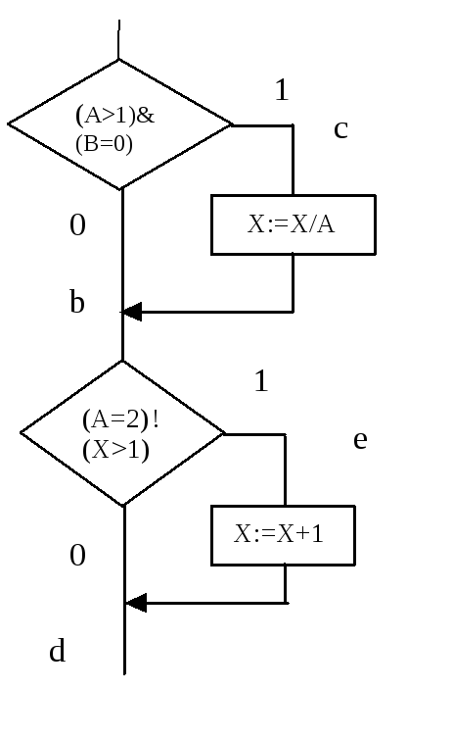
Пример:
a
if ( (A > 1) & ( B=0 ) ) then X:=X/A;
if ( (A = 2) Or ( X>1 ) ) then X:=X+1;

Slide 13
Покрытие операторов
Можно выполнить каждый оператор с помощью теста, который бы реализовал путь ace (A=2; B=0; X=3):
Если в программе ошибочно записано (A>1) OR (B=0) – Ошибка не обнаруживается!
Если в программе ошибочно записано (A=2) ! (X>0) – Ошибка не обнаруживается!
На пути abd все ошибки не обнаруживаются!
Как итог, недостаточное тестирование.

Slide 14
Покрытие ветвей
Покрытие ветвей может быть реализовано двумя тестами, покрывающими либо пути ace и abd, либо пути acd и abe. Если выбрать второе покрытие, то входами двух тестов являются: A=3; B=0; X=3 (путь acd) и A=2; B=1; X=1 (путь abe).
Эти тесты также недостаточны. Например, если выбрано первое покрытие (путь acd),путь, где X не изменяется, будет проверен с вероятностью 50%. Если во втором условии имеется ошибка (например, X<1 вместо X>1), то эта ошибка тестами не будет обнаружена!
Следовательно далее нужно перейти к покрытию условий и комбинаторному покрытию.

Slide 15
Функциональное тестирование
Функциональное тестирование – тестирование на основе потока данных – наборов входных и соответствующим им выходных значений.
Цель функционального тестирования - найти расхождение между программой и ее внешними спецификациями. Необходимым условием успешного функционального тестирования является наличие четких и точных внешних спецификаций.
Задачей тестирования является выделение наиболее реальных ситуаций и пренебрежение малозначительными ситуациями.

Slide 16
Рекомендации для функционального тестирования
Тесты должны строиться для всех входных условий, а также на границах, всех областей допустимых значений на входе и областей изменения на выходе. Тесты должны проверять поведение программы у функциональных границ также в случаях ввода недопустимых или непредусмотренных данных.
При проектировании функциональных тестов, надлежит выполнить следующие рекомендации:
Просматривая разделы "Входные данные". "Аномалии" принимать во внимание область определения входных данных. Тесты рекомендуется строить для допустимых, граничных и недопустимых значений входных данных.
Просматривая раздел "Выходные данные", установить функциональные границы, которые будут определяться областью значений результатов. Построить тесты, учитывая эти функциональные границы.

Slide 17
Методы функционального тестирования
Метод эквивалентного разбиения
Анализ граничных значений
Метод функциональных диаграмм
Метод, основанный на предположении об ошибке

Slide 18
Метод эквивалентного разбиения
Эквивалентное разбиение (Equivalence Partitioning, EP) – это стратегия тестирования программного обеспечения, которая помогает повысить эффективность тестовых случаев. Она основана на идее разделения входных данных на группы, внутри которых значения считаются эквивалентными для целей тестирования. Эта методика облегчает обнаружение ошибок и повышает покрытие тестирования.
Основой эквивалентного разделения является выделение классов эквивалентности. Каждый представляет группу входных данных, с которыми система должна вести себя одинаково. Это позволяет уменьшить количество тестов, необходимых для проверки всех возможных вариантов входных данных.

Slide 19
Анализ граничных значений
Для более полного охвата тестирования необходимо также учитывать граничные значения в каждом классе. Границы часто представляют наибольший и наименьший пределы для каждого и помогают выявить ошибки в обработке крайних случаев.

Slide 20
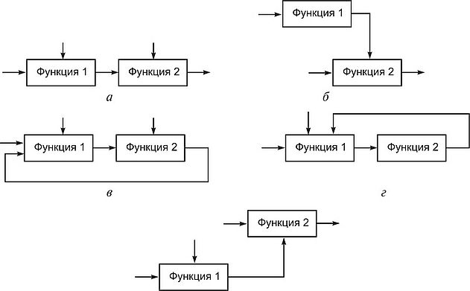
Метод функциональных диаграмм
Функциональными называют диаграммы, в первую очередь отражающие взаимосвязи функций разрабатываемого программного обеспечения.
Функциональные диаграммы создаются на ранних этапах проектирования систем, для того чтобы помочь проектировщику выявить основные функции и составные части проектируемой системы и, по возможности, обнаружить и устранить существенные ошибки.

Slide 21
Метод, основанный на предположении об ошибке
Человек, обладающий богатым практическим опытом, часто подсознательно применяет метод проектирования тестов, называемый предположением об ошибке. Процедуру для метода предположения об ошибке невозможно описать формально, так как он во многом является интуитивным. Основная идея метода заключается в том, чтобы перечислить в некотором списке возможные ошибки или ситуации, в которых они могут появиться, а затем на основе этого списка написать тесты.

Slide 22
Тестовые сценарии и случаи (Test Case)
Тестовый сценарий — набор входных данных, условий выполнения и ожидаемых результатов, разработанный с целью проверки того или иного свойства или поведения программного средства.
Тестовый случай (тест-кейс) — это артефакт, описывающий совокупность шагов, конкретных условий и параметров, необходимых для проверки реализации тестируемой функции или её части.

Slide 23
Цели создания тестовых сценариев
Структурировать и систематизировать подход к тестированию.
Вычислять метрики тестового покрытия и принимать меры по его увеличению.
Отслеживать соответствие текущей ситуации плану.
Уточнить взаимопонимание между заказчиком, разработчиками и тестировщиками.
Хранить информацию для длительного использования и обмена опытом между сотрудниками и командами.
Проводить регрессионное тестирование и повторное тестирование.
Повышать качество требований.
Быстро вводить в курс дела нового сотрудника, недавно подключившегося к проекту.

Slide 24
Основные атрибуты
Номер— представляет собой уникальное значение, позволяющее однозначно отличить один тест-кейс от другого и используемое во всевозможных ссылках.
Название—краткое описание сути проверки, упрощает и ускоряет понимание основной идеи (цели) тест-кейса без обращения к его остальным атрибутам. Является наиболее информативным при просмотре списка тест-кейсов.
Предварительные шаги —описание действий, которые необходимо выполнить, но прямого отношения к проверке они не имеют.
Шаги—описание последовательности действий, которые необходимо реализовать в процессе выполнения тестового сценария.
Ожидаемый результат —описание реакции приложения по каждому шагу тест-кейса на действия, указанные в атрибуте «шаги». Номер шага соответствует номеру результата.

Slide 25
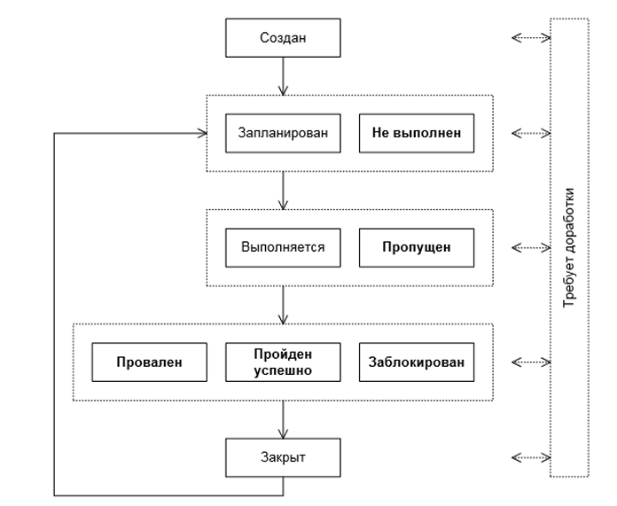
Жизненный цикл тестового сценария
Выполнение тестового случая: ручное тестирование

Slide 26
Шаблон развернутой записи тестового случая
Тест кейс ID
Заголовок
Предусловие
 | № шага | Шаг | Ожидаемый результат | Статус | Комментарий
Постусловие

Slide 27
Пример развернутой записи тестового случая
Тест кейс ID | 1
Заголовок | Отправка сообщения через форму обратной связи на странице “Контакты”
Предусловие | Открыта главная страница сайта victorz.ru. Есть доступ к почте администратора сайта victorz.ru
 | № шага | Шаг | Ожидаемый результат | Статус | Комментарий
 | 1 | В верхнем меню сайта нажать на ссылку “Контакты” | Открылась страница “Контакты” | Пройден
 | 2 | Ввести значение в поле “Ваше имя” состоящее из латинских букв, кириллицы | В поле “Ваше имя” отображается введённое имя | Пройден
 | 3 | Ввести корректный email в поле “Ваш e-mail” | В поле “Ваш e-mail” отображается введённый email | Пройден
 | 4 | Ввести в поле “Тема” значение состоящее из латинских букв, кириллицы, спецсимволов и чисел | В поле “Тема” отображается введённый текст | Пройден
 | 5 | Ввести в поле “Сообщение” значение состоящее из латинских букв, кириллицы, спецсимволов и чисел | В поле “Сообщение” отображается введённый текст | Пройден
 | 6 | Ввести в поле капчи требуемое капчей значение | В поле капчи отображается введённое значение | Пройден
 | 7 | Нажать под заполняемой формой на кнопку “Отправить” | Под кнопкой «Отправить» появился текст “Спасибо. Ваше сообщение было отправлено.” Все заполненные поля очищены. | Пройден
 | 8 | Проверить почту администратора сайта | На почту пришло сообщение, отправленное с сайта через форму обратной связи и содержащее в теле сообщения данные введённые на шагах 1-5. | Пройден
Постусловие

Slide 28
Шаблон и пример краткой записи тестового случая
Заголовок | Предусловие | Шаги | Тестовые данные | Ожидаемый результат | Действительный результат | Статус
Заголовок | Предусловие | Шаги | Тестовые данные | Ожидаемый результат | Действительный результат | Статус
Проверка возможности входа в систему при неверной комбинации логина и пароля. |  | Ввести тестовые данные. Нажать «ВОЙТИ». | Логин: Manager Пароль: MM | Выводится сообщение «Неверный логин/пароль». | Выводится сообщение «Неверный логин/пароль». | Пройден

Slide 29
Правила составления тест-кейсов
Заголовок должен быть чётким, лаконичным и выражающим суть проверки. В него не нужно добавлять шаги тест-кейса.
В предусловии важно описать состояние системы, которое нужно для выполнения шагов тест-кейса. Например, там могут быть конкретные ссылки на среды, где проводятся тестирования. Или на документы, которые понадобятся для прохождения шагов.
Шаги тест-кейса не нужно описывать слишком подробно. Например, следует писать «Введите email» вместо «Введите email, нажимая клавиши на клавиатуре».
Шаги не должны быть размытыми или абстрактными. Нельзя сказать «Зайдите в раздел «Магазин» — лучше указать путь к нему, если он не слишком очевиден.
Скриншоты лучше использовать только как дополнение к словесному описанию, но не в качестве его замены.

Slide 30
Статусы тестов
«Passed»/«Пройден». Статус означает, что ПО проверено и удовлетворило ожидания. Оно работает исправно и соответствует требованиям. Комментарий не нужен.
«Failed»/«Провален». Поведение тестируемой системы не отвечает ожидаемым результатам, обнаружен дефект. Расписывается исчерпывающий комментарий.
«Blocked»/«Заблокирован». Говорит о невозможности выполнения тестирования, т. е. существуют препятствия для проверки. Например, тот или иной модуль или компонент, блокирующий весь процесс. Комментарий описывает причину.
«Skipped»/«Пропущен». Означает, что тестирование пропущено. Среди потенциальных причин – отсутствие нужного модуля для планируемой проверки.
«Draft»/«В разработке». Статус показывает, что либо отсутствует субъект проверки, либо она ещё не начиналась.
«In progress»/«В процессе». Указывает на долгосрочное исполнение

Slide 31
Позитивные и негативные тест-кейсы
Позитивные тест-кейсы проверяют, что система правильно работает при корректных входных данных. Например, при вводе правильного пароля из шести символов система должна позволить создать аккаунт. Такие кейсы показывают, что функционал работает в штатном режиме.
Негативные тест-кейсы намеренно передают несоответствующие данные (Что произойдет, если ввести слишком короткий пароль? Или указать несуществующий email?) Хорошее программное обеспечение должно корректно обработать ошибку и показать понятное сообщение пользователю. При разработке тест-кейсов важно предусмотреть все возможные сценарии некорректного использования.
И негативные и позитивные тесты под конец тестирования должны иметь статус Passed.

Slide 32
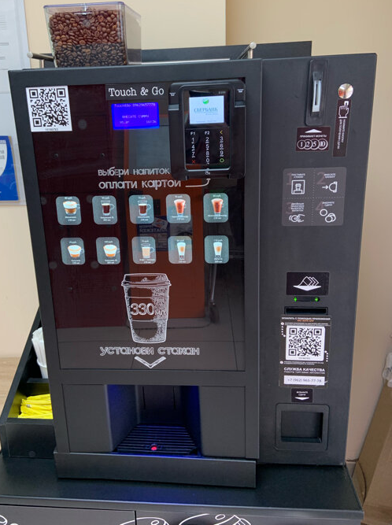
Практическое задание
Перед вами поставлена задача протестировать кофе-автомат.
Составьте по меньшей мере один тест-кейс для каждого из следующих типов:
Позитивный тест-кейс, статус Passed
Негативный тест-кейс, статус Passed
Тест-кейс, статус Failed
Тест-кейс, статус Blocked
Тест-кейс, статус In progress

